Slide 1

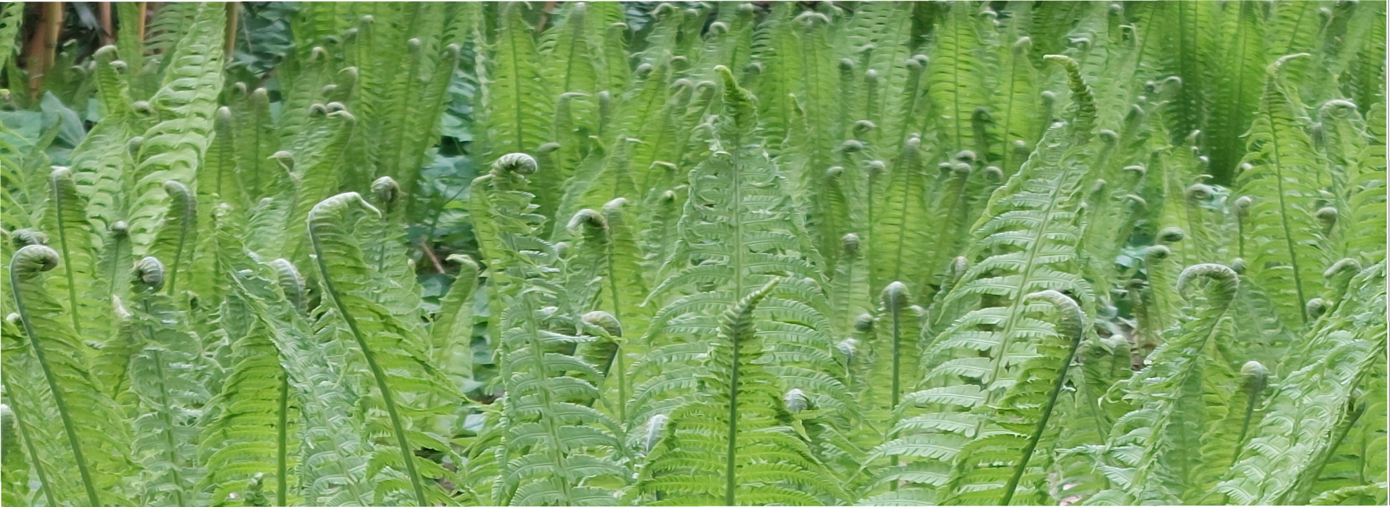

Home
Über mich
Therapie
Kontakt
Links
Dörte Brügmann
Psychotherapie nach Heilpraktikergesetz
Somatic Experiencing
Körperarbeit & Traumatherapie
„Und der Tag kam, an dem das Risiko, fest in der geschlossenen Knospe zu bleiben, schmerzhafter wurde, als das Risiko,
zu blühen.“
- Anais Nin
Dörte Brügmann
Heilpraktikerin für Psychotherapie
Somatic Experiencing
Körperarbeit –Traumatherapie - Stressregulation
Physiotherapeutin
Krankengymnastik - Massagen
Drausnickstr. 8 in 91052 Erlangen
Tel.: 01515 - 9178819
kontakt@praxis-bruegmann.de
Oben: Anais….da gehören 2 Punkte
Über das i eigentlich

Slide 2
Bei Fotos….wenn man mit Maus auf Bild kommt….Herkunft einblenden…
Z.B. Pixabay/Name des Fotografen
Das hab ich auf anderer website so gesehen…

Slide 3
Home
Über mich
Therapie
Kontakt
Dörte Brügmann
Psychotherapie nach Heilpraktikergesetz
Somatic Experiencing
Links
Körperarbeit & Traumatherapie
„Und der Tag kam, an dem das Risiko, fest in der geschlossenen Knospe zu bleiben, schmerzhafter wurde, als das Risiko,
zu blühen.“
- Anais Nin
Dörte Brügmann - Heilpraktikerin für Psychotherapie
Somatic Experiencing Practitioner
Körperarbeit –Traumatherapie –Stressregulation
Physiotherapeutin
Krankengymnastik - Massagen
Drausnickstr. 8 - 91052 Erlangen - Tel.: 01515 - 9178819
kontakt@praxis-bruegmann.de
(Punkte statt „-“)

Slide 4

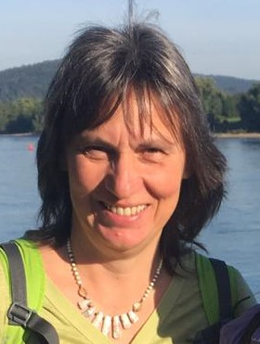
„Die spontane Bewegung
in uns allen zielt auf Kontakt.
Gleich wie zurückgezogen
und isoliert wir sein mögen und ungeachtet der Schwere des Traumas, das wir erlebt haben,
gibt es – gerade so, wie eine Pflanze sich spontan auf die Sonne zubewegt – in jedem von uns auf der tiefsten Ebene einen
Impuls Richtung Verbundenheit.“
Dr. Laurence Heller, Begründer von NARM
Unten als Abschluss von jeder Seite:
Punkte statt „-“ zw. Name und Adr
Praxis für Körperarbeit & Traumatherapie - Dörte Brügmann - Drausnickstr. 8 - 91052 Erlangen
Tel.: 01515 - 9178819 kontakt@praxis-bruegmann.de

Slide 5
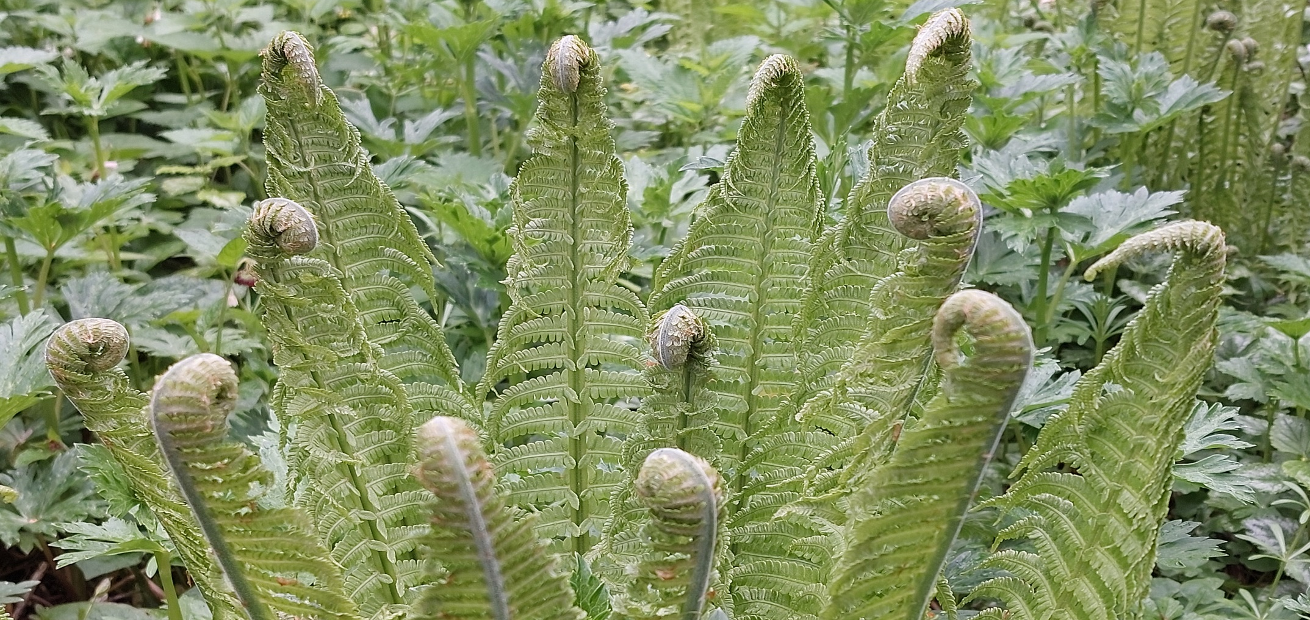
"Der Schlüssel zur Traumabewältigung ist nicht, das Trauma wieder zu erleben, sondern neue Erfahrungen im Körper zu schaffen."
- Peter Levine
"Der Schlüssel zur Traumabewältigung ist nicht, das Trauma wieder zu erleben, sondern neue Erfahrungen im Körper zu schaffen."
- Peter Levine

Slide 6

„There is something universaly healing
about sharing your truth in the eyes
of somebody you trust.“
- Terry Levi
Spruch Deutsch?...

Slide 7
“If you want to improve the world,
start by making people feel safer"
Stephen Porges
"If you want to improve the world,
start by making people feel safer"
Stephen Porges

Slide 8

„Resilienz ist die Fähigkeit, sich von Stressenergie im Körper nicht überwältigen oder lähmen zu lassen, sondern zu lernen, sie im Körper zu lenken und auf diese Weise zurück in die eigene Kraft zu kommen – immer wieder.“
- Dr. Isa Grüber

Slide 9

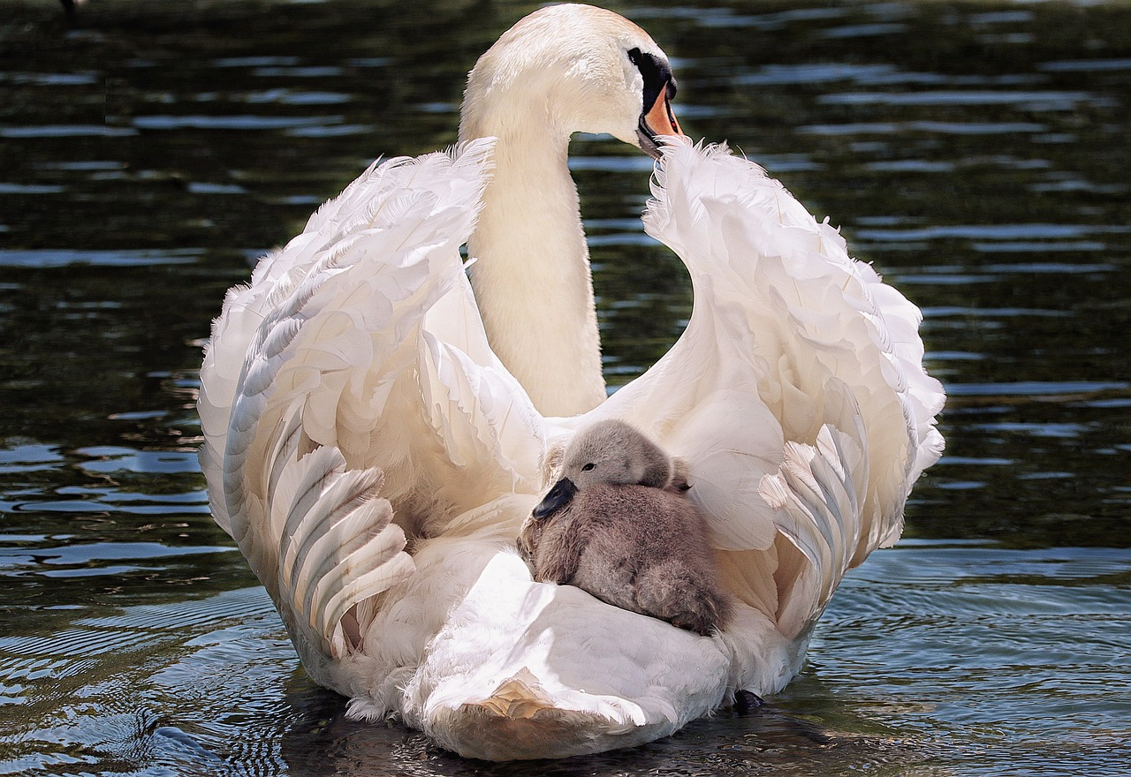

“Safety is not
the absence of threat,
it is the presence of connection.”
Gabor Mate
“Safety is not the absence of threat,
it is the presence of connection.”
Gabor Mate

Slide 10
“Sicherheit ist viel mehr als die Abwesenheit/ das Nichtvorhandensein von Bedrohung, Sicherheit ist die Anwesenheit von Verbundenheit.”
- Stephen Porges
“Safety is much more than the absence of threat,
safety is the presence of connection.”
- Stephen Porges
Ein Gefühl von Sicherheit beinhaltet deutlich mehr
als nur das Nichtvorhandensein von Bedrohung,
Sicherheit ist die Anwesenheit von Verbundenheit.

Slide 11

„ Resilienz ist die Fähigkeit, immer klarer zu erkennen, welche Themen mich triggern, und in der Lage zu sein, immer leichter zwischen altem, im Körper gespeichertem Trauma und aktuellem Geschehen zu unterscheiden.“
- Dr. Isa Grüber

Slide 12


„Die Wunde ist der Ort,
an dem das Licht in dich eintritt.“ - Rumi
„Die Wunde ist der Ort,
an dem das Licht in dich eintritt.“ - Rumi

Slide 13

Aus der Erstarrung wieder in den Lebensfluss kommen

Slide 14
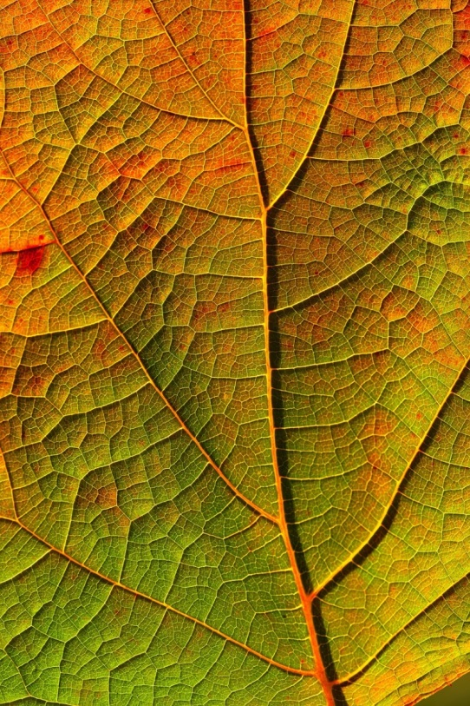

„ Resilienz ist die Fähigkeit, immer klarer zu erkennen, welche Themen mich triggern, und in der Lage zu sein, immer leichter zwischen altem, im Körper gespeichertem Trauma und aktuellem Geschehen zu unterscheiden.“
- Dr. Isa Grüber
„Resilienz ist die Fähigkeit, sich
– mit allem, trotz allem und während alles so ist wie es ist –
Immer wieder in einen kraftvollen Zustand zu bringen.“
- Dr. Isa Grüber

Slide 15

„Ein Trauma ist im Nervensystem gebunden.
Es ist somit eine biologisch unvollständige Antwort des Körpers auf eine als lebensbedrohlich erfahrene Situation.
Das Nervensystem hat dadurch seine volle Flexibilität verloren.
Wir müssen ihm deshalb helfen,
wieder zu seiner ganzen Spannbreite und Kraft zurückzufinden“.
- Peter Levine
„Ein Trauma ist im Nervensystem gebunden.
Es ist somit eine biologisch unvollständige Antwort des Körpers auf eine als lebensbedrohlich erfahrene Situation.
Das Nervensystem hat dadurch seine volle Flexibilität verloren.
Wir müssen ihm deshalb helfen,
wieder zu seiner ganzen Spannbreite und Kraft zurückzufinden“.
- Peter Levine

Slide 16

„Die Aufgabe des autonomen Nervensystems ist es, sicherzustellen, dass wir Gefahrensituationen überleben und in sicheren Situationen gedeihen. Um zu überleben, müssen wir Gefahren erkennen können und in der Lage sein, eine überlebenssichernde Reaktion zu initiieren. Damit wir gedeihen können, muss das Gegenteil geschehen – überlebenssichernde Reaktionen müssen gehemmt werden, um sozialen Austausch möglich zu machen. Sind wir zur Aktivierung, Hemmung und flexiblen Reaktion nicht in der Lage, leiden wir.“
-Deb Dana

Slide 17

„There is something universaly healing
about sharing your truth in the eyes
of somebody you trust.“
- Terry Levi
„Ein Trauma ist im Nervensystem gebunden.
Es ist somit eine biologisch unvollständige Antwort des Körpers auf eine als lebensbedrohlich erfahrene Situation.
Das Nervensystem hat dadurch seine volle Flexibilität verloren.
Wir müssen ihm deshalb helfen,
wieder zu seiner ganzen Spannbreite und Kraft zurückzufinden“.
- Peter Levine

Slide 18

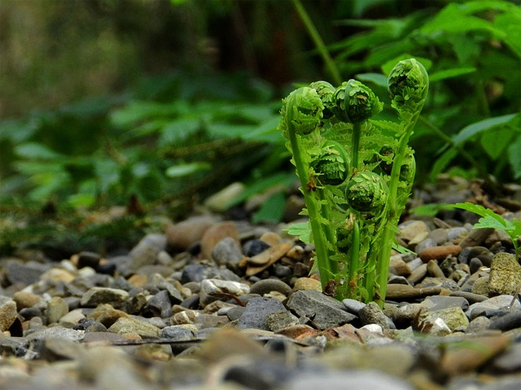
The deepest listening is presence, is consciousness itself. It is space, an open heart, compassion and a deep receiving of someone.
- Thomas Hübl
„Ein Trauma ist im Nervensystem gebunden.
Es ist somit eine biologisch unvollständige Antwort des Körpers auf eine als lebensbedrohlich erfahrene Situation.
Das Nervensystem hat dadurch seine volle Flexibilität verloren.
Wir müssen ihm deshalb helfen,
wieder zu seiner ganzen Spannbreite und Kraft zurückzufinden“.
- Peter Levine

Slide 19
„Die Aufgabe des
autonomen Nervensystems ist es, sicherzustellen,
dass wir Gefahrensituationen überleben und in sicheren Situationen gedeihen.
Um zu überleben,
müssen wir Gefahren erkennen können und in der Lage sein, eine überlebenssichernde Reaktion zu initiieren.
Damit wir gedeihen können,
muss das Gegenteil geschehen – überlebenssichernde Reaktionen müssen gehemmt werden, um sozialen Austausch möglich zu machen. Sind wir zur Aktivierung, Hemmung und flexiblen Reaktion nicht in der Lage, leiden wir.“
-Deb Dana

Slide 20

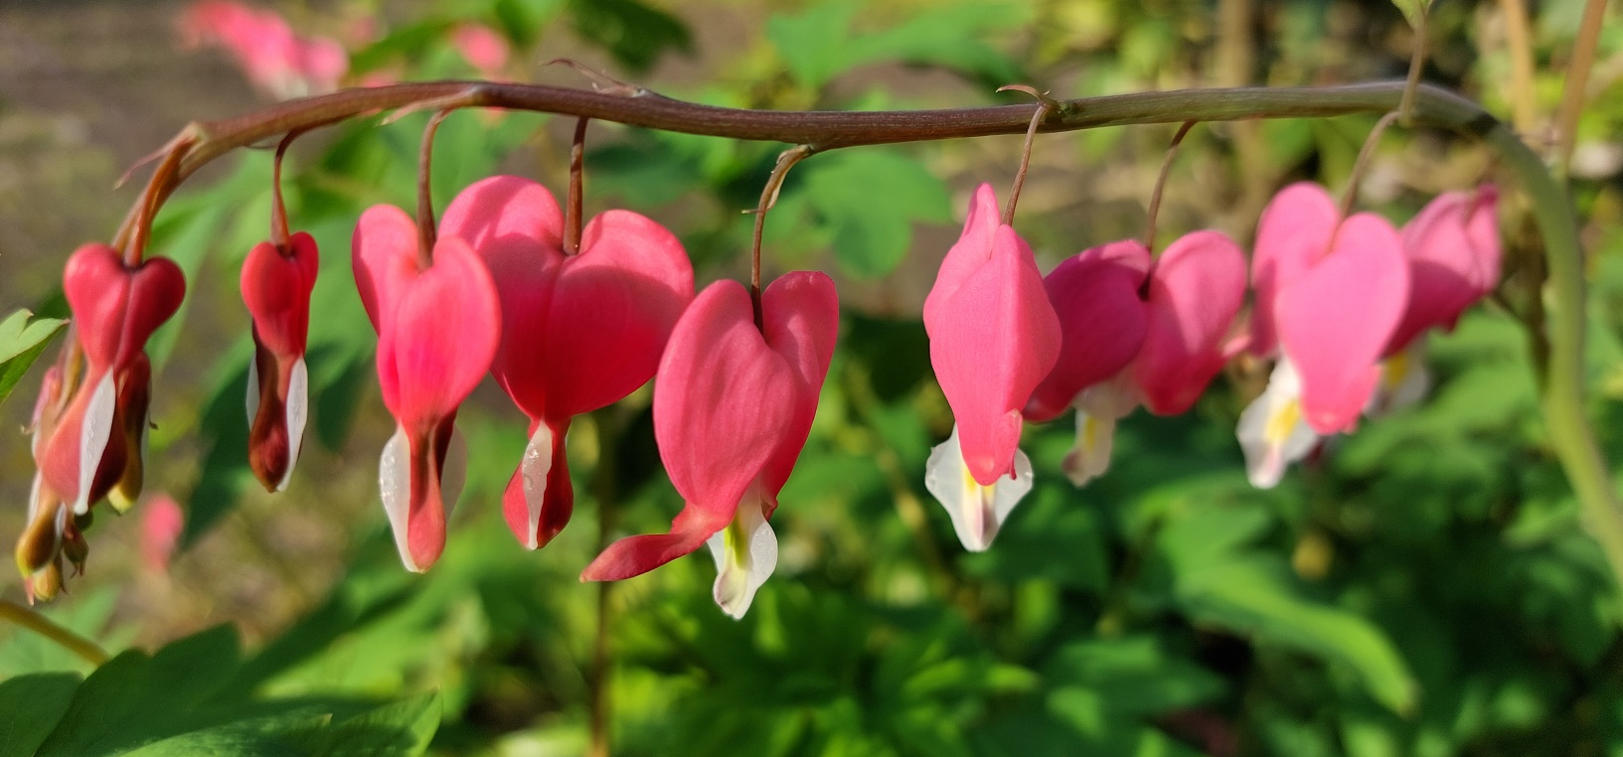
"Der Schlüssel zur Traumabewältigung ist nicht, das Trauma wieder zu erleben, sondern neue Erfahrungen im Körper zu schaffen."
- Peter Levine

Slide 21
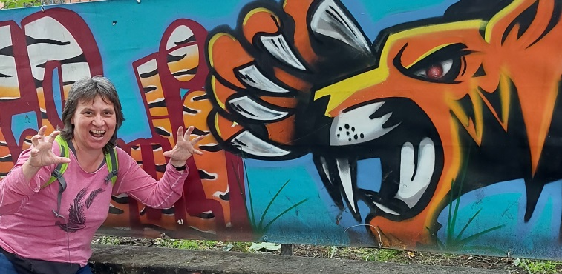
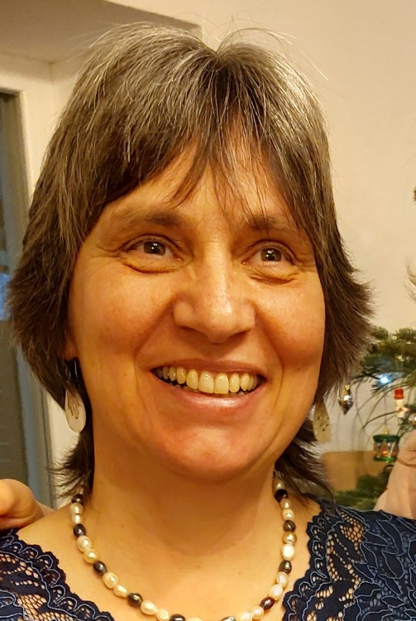

Slide 22


Slide 23
„Die Aufgabe des autonomen Nervensystems ist es, sicherzustellen, dass wir Gefahrensituationen überleben und in sicheren Situationen gedeihen. Um zu überleben, müssen wir Gefahren erkennen können und in der Lage sein, eine überlebenssichernde Reaktion zu initiieren. Damit wir gedeihen können, muss das Gegenteil geschehen – überlebenssichernde Reaktionen müssen gehemmt werden, um sozialen Austausch möglich zu machen. Sind wir zur Aktivierung, Hemmung und flexiblen Reaktion nicht in der Lage, leiden wir.“
-Deb Dana

Slide 24

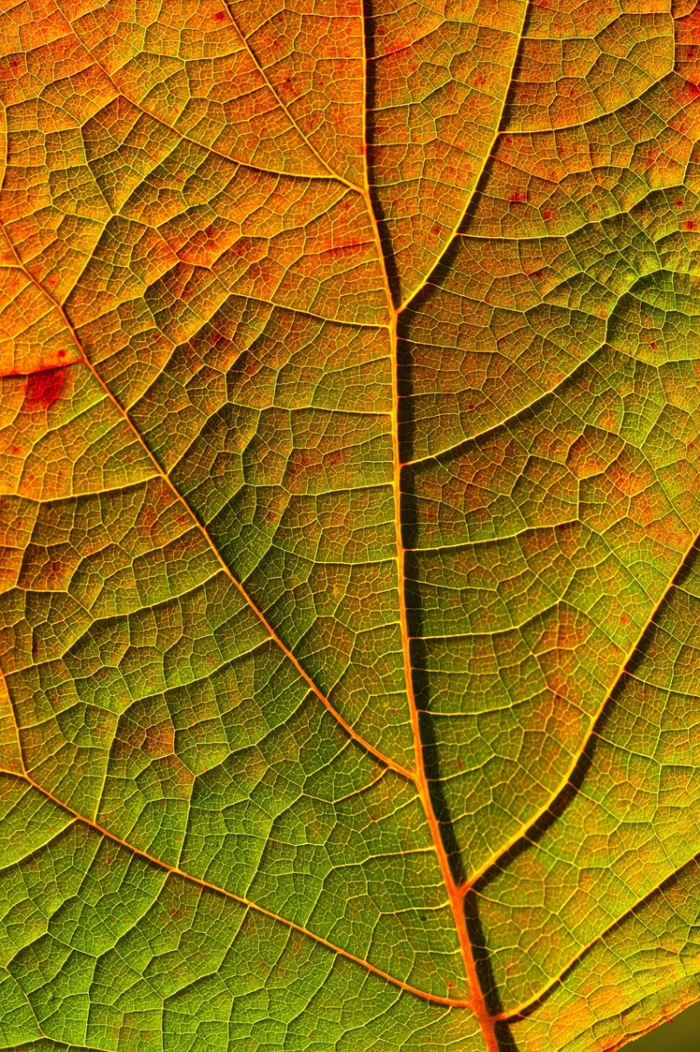

„Resilienz ist die Fähigkeit, sich von Stressenergie im Körper nicht überwältigen oder lähmen zu lassen, sondern zu lernen, sie im Körper zu lenken und auf diese Weise zurück in die eigene Kraft zu kommen – immer wieder.“
- Dr. Isa Grüber
„Resilienz ist die Fähigkeit, sich von Stressenergie im Körper nicht überwältigen oder lähmen zu lassen, sondern zu lernen, sie im Körper zu lenken und auf diese Weise zurück in die eigene Kraft zu kommen – immer wieder.“
- Dr. Isa Grüber

Slide 25

„Die Aufgabe des autonomen Nervensystems ist es, sicherzustellen, dass wir Gefahrensituationen überleben und in sicheren Situationen gedeihen.
Um zu überleben, müssen wir Gefahren erkennen können und in der Lage sein, eine überlebenssichernde Reaktion zu initiieren.
Damit wir gedeihen können, muss das Gegenteil geschehen – überlebenssichernde Reaktionen müssen gehemmt werden, um sozialen Austausch möglich zu machen. Sind wir zur Aktivierung, Hemmung und flexiblen Reaktion nicht in der Lage, leiden wir.“
-Deb Dana

Slide 26

„Ein Trauma ist im Nervensystem gebunden.
Es ist somit eine biologisch unvollständige Antwort des Körpers auf eine als lebensbedrohlich erfahrene Situation.
Das Nervensystem hat dadurch seine volle Flexibilität verloren.
Wir müssen ihm deshalb helfen,
wieder zu seiner ganzen Spannbreite
und Kraft zurückzufinden“.
- Peter Levine

Slide 27
„Resilienz ist die Fähigkeit, sich von Stressenergie im Körper nicht überwältigen oder lähmen zu lassen, sondern zu lernen, sie im Körper zu lenken und auf diese Weise zurück in die eigene Kraft zu kommen – immer wieder.“
- Dr. Isa Grüber

Slide 28




Slide 30

„Resilienz ist die Fähigkeit,
sich – mit allem, trotz allem und während alles so ist wie es ist –
immer wieder in einen kraftvollen Zustand zu bringen.“
- Dr. Isa Grüber
„ Resilienz ist die Fähigkeit, immer klarer zu erkennen, welche Themen mich triggern, und in der Lage zu sein, immer leichter zwischenaltem, im Körper gespeichertem Trauma und aktuellem Geschehen zu unterscheiden.“
- Dr. Isa Grüber

Slide 31
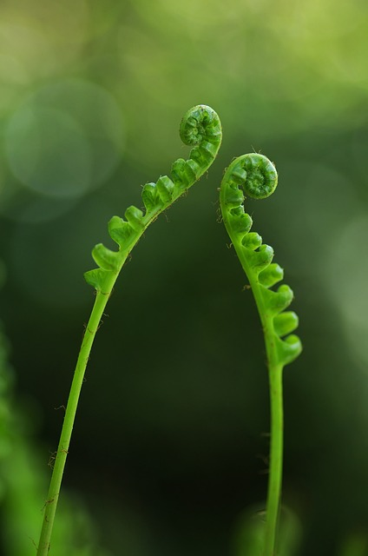

„ Resilienz ist die Fähigkeit, immer klarer zu erkennen, welche Themen mich triggern, und in der Lage zu sein, immer leichter zwischenaltem, im Körper gespeichertem Trauma und aktuellem Geschehen zu unterscheiden.“
- Dr. Isa Grüber
„ Resilienz ist die Fähigkeit, immer klarer zu erkennen, welche Themen mich triggern, und in der Lage zu sein, immer leichter zwischen altem, im Körper gespeichertem Trauma und aktuellem Geschehen zu unterscheiden.“
- Dr. Isa Grüber

Slide 32
17. „Resilienz ist die Fähigkeit, sich – mit allem, trotz allem und während alles so ist wie es ist –
Immer wieder in einen kraftvollen Zustand zu bringen.“ - Dr. Isa Grüber
18.„ Resilienz ist die Fähigkeit, immer klarer zu erkennen, welche Themen mich triggern, und in der Lage zu sein, immer leichter zwischen altem, im Körper gespeichertem Trauma und aktuellem Geschehen zu unterscheiden.“ - Dr. Isa Grüber
19. „Resilienz ist die Fähigkeit, sich von Stressenergie im Körper nicht überwältigen oder lähmen zu lassen, sondern zu lernen, sie im Körper zu lenken und auf diese Weise zurück in die eigene Kraft zu kommen – immer wieder.“ - Dr. Isa Grüber
„Alles, was du brauchst, ist schon in dir vorhanden. Du musst es nur entdecken.“
- Milton Erickson

Slide 33
“Safety is not the absence of threat,
it is the presence of connection.”
Gabor Mate

Slide 36



Slide 37
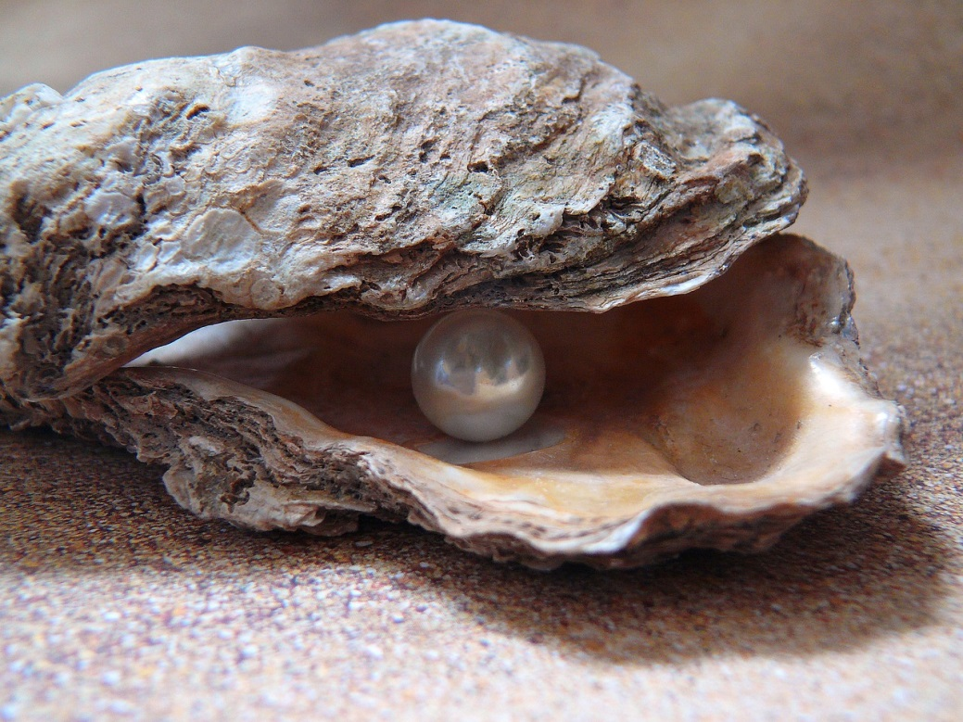

Slide 38


Slide 40


Slide 41
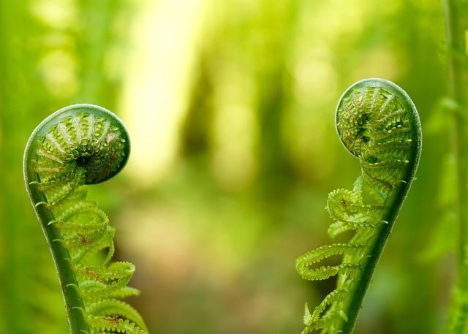

Slide 42


